Slide 1
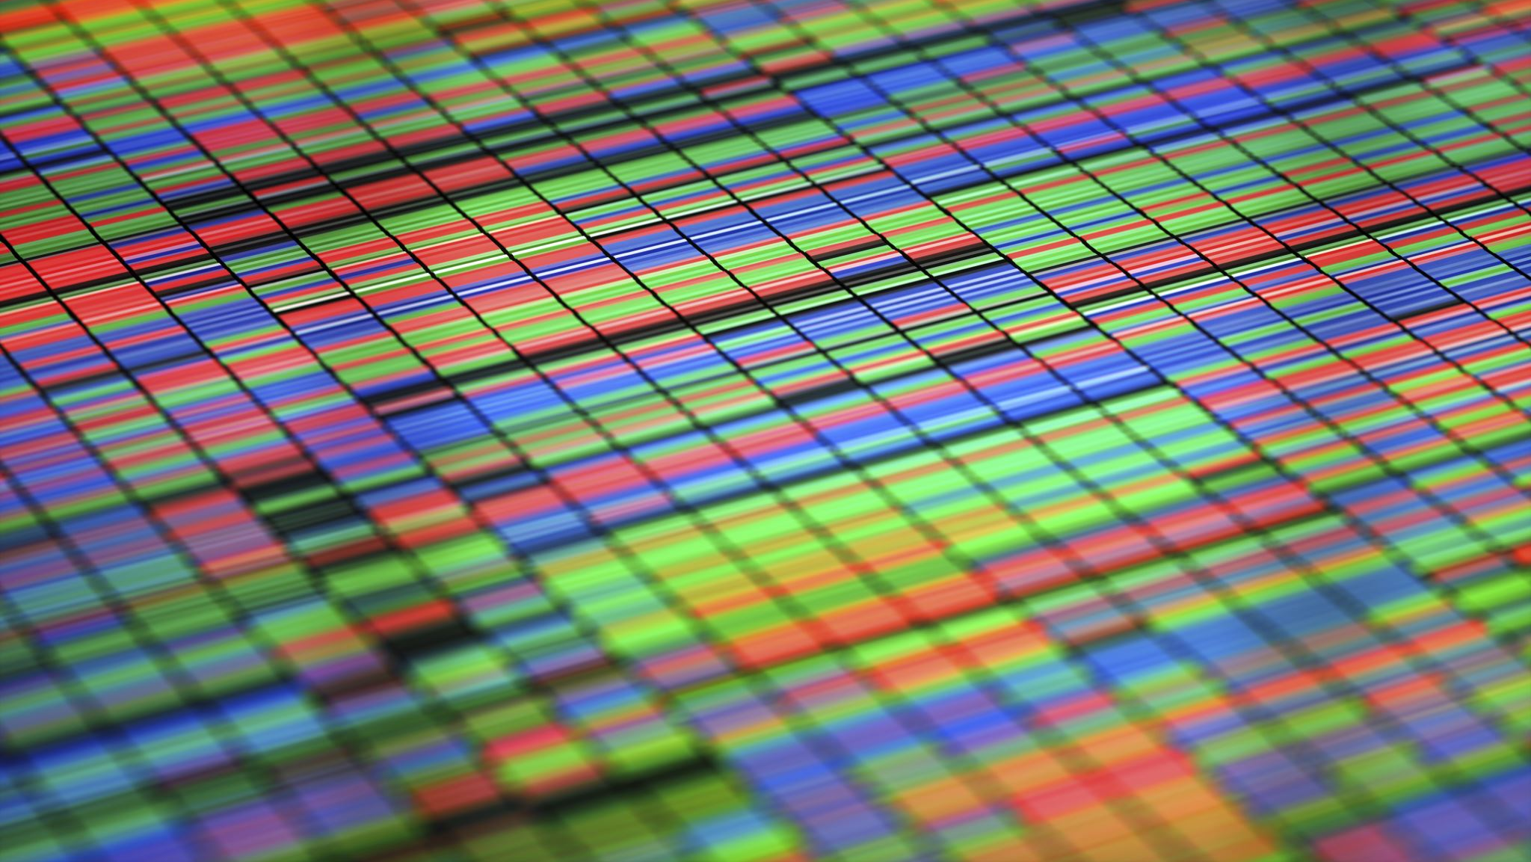
Iris Dataset

Slide 2
Descrição
Possui 3 espécies de Íris;
Inclui três espécies;
Setosa
Versicolor
Virginica
5 atributos;
SepalLengthCm
SepalWidthCm
PetalLengthCm
PetalWidthCm

